Slide 1
Together モードで カスタム画面の 作成を行おう
～ Build 2021 の発表を受けて～

Slide 2

Together モードとは
Microsoft Teams の Web 会議をより ドラマチックに見せる機能
この機能を利用すると、 人はストレスを感じにくくなるらしい
様々なシーンが用意されているので、 打ち合わせ後の気分転換にも最適
https://techcommunity.microsoft.com/t5/microsoft-teams-blog/ how-to-get-the-most-from-together-mode/ba-p/1509496

Slide 3
カスタム画面 作成とは
Microsoft Build 2021 で アナウンスされた「シーン」を 作成する機能
好きな画像の上に会議参加者を配置していく
Teams Developer Portal 内で作成できる

Slide 4
さっそく 作って みよう
以下アドレスにアクセス
https://dev.teams.microsoft.com/scenes
Tools から シーンスタジオを選択
Create a new scene を押下

Slide 5
作成画面はこんな感じ
Web ブラウザー上で 完結できる
画像の追加と参加者の選択 だけでシーンの作成が可能

Slide 6
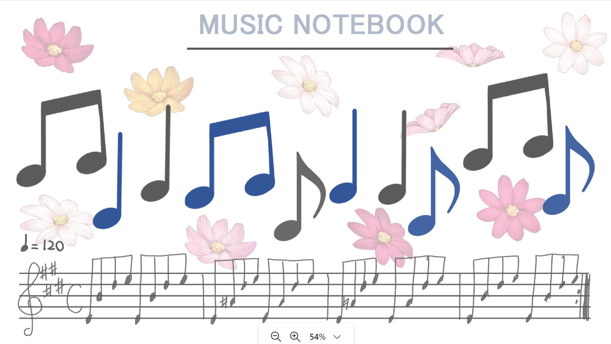
画像を準備しよう
シーンの基となる画像を 準備！（ PNG もしくは JPEG ）
シーンスタジオ内で 複数枚の 画像を結合できる
出したい人の 数だけ“場”が ある図が良い

Slide 7
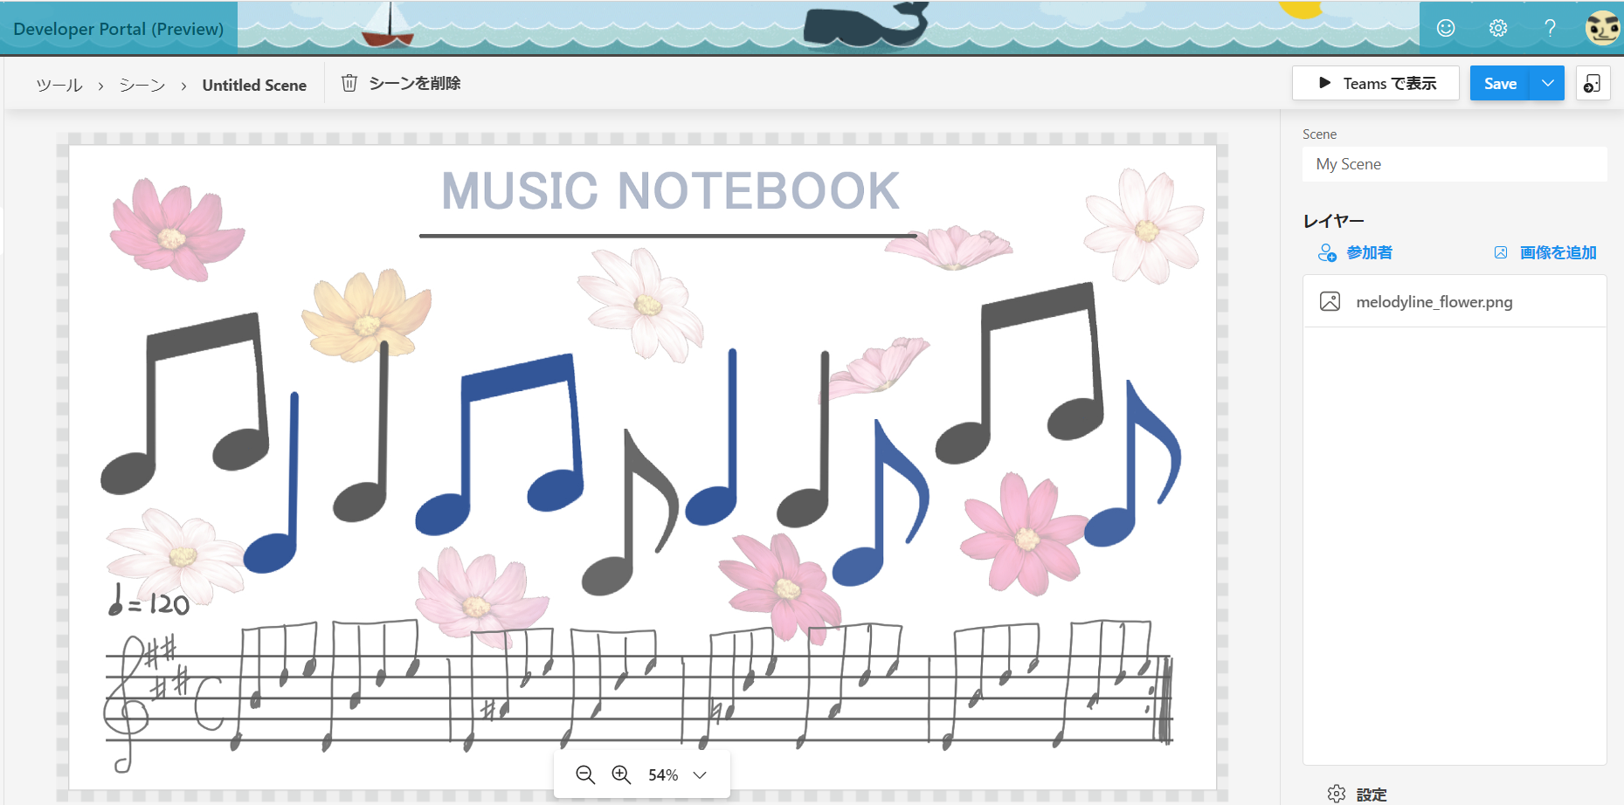
シーン スタジオに 貼り付けよう
画像をドラッグアンドドロップするだけの簡単操作
PNG の場合透明が使えるので複数枚の画像を組み合わせてシーンを作ることも可

Slide 8
シーン名と参加者を設定しよう
Scene にこのシーンの名称を 入力しよう
日本語は残念ながら非対応 （文字化けするので英字で入力）
シーンの参加者数を 決めよう
最大 50 名まで 参加できる

Slide 9
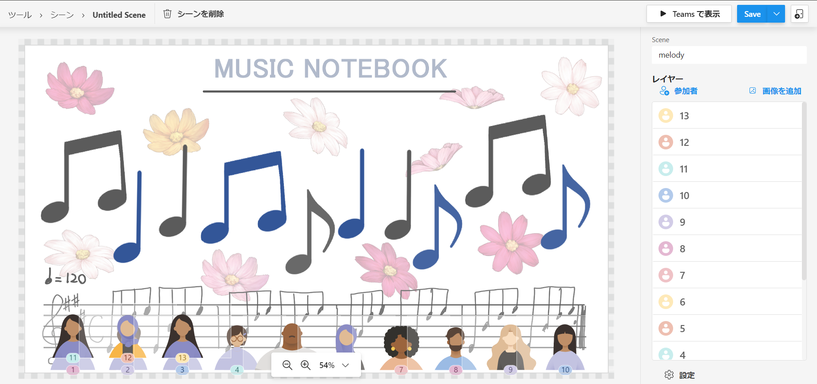
今回は 13 人設定を行ってみた
13人に設定してみた
下部にアバターが表示される
右側に番号で表示される

Slide 10
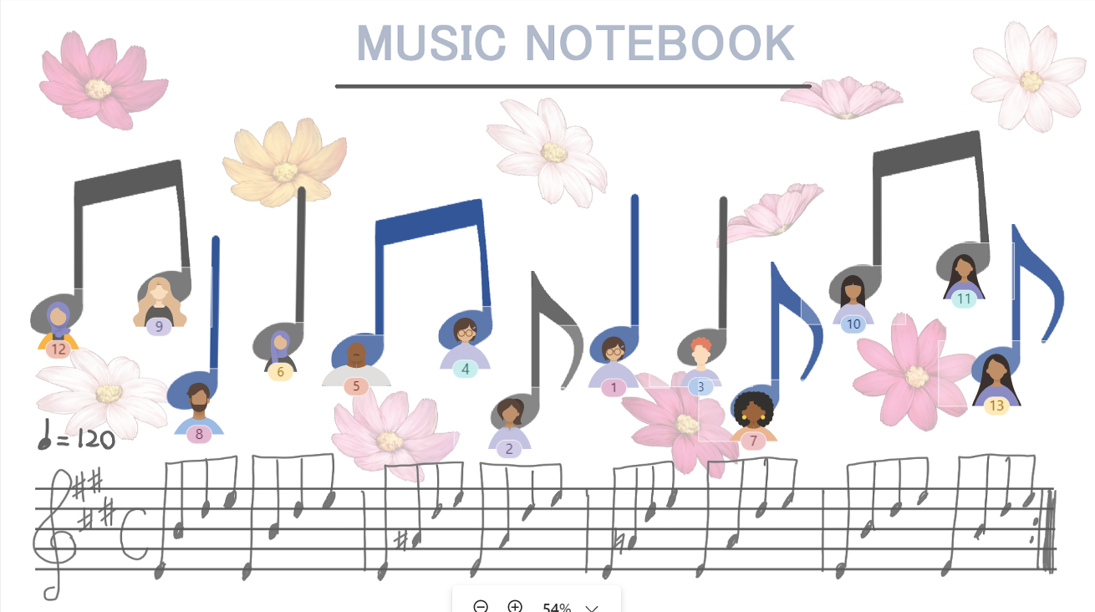
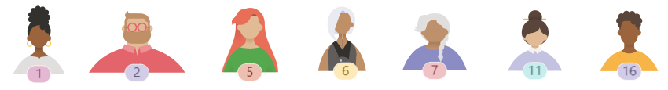
割り当ててみた
アバター画像は ランダムで出てくる
13 人中 11 人は別のアバター
ほかにも 7 人はいた！ 多様に用意がある！

Slide 11
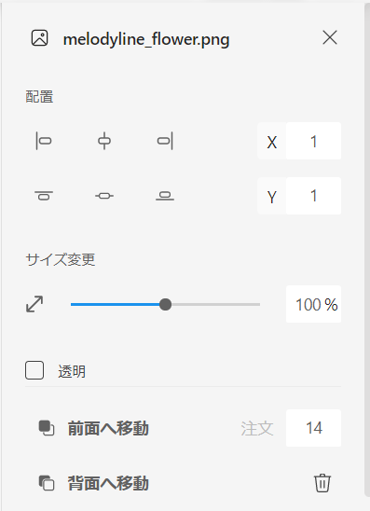
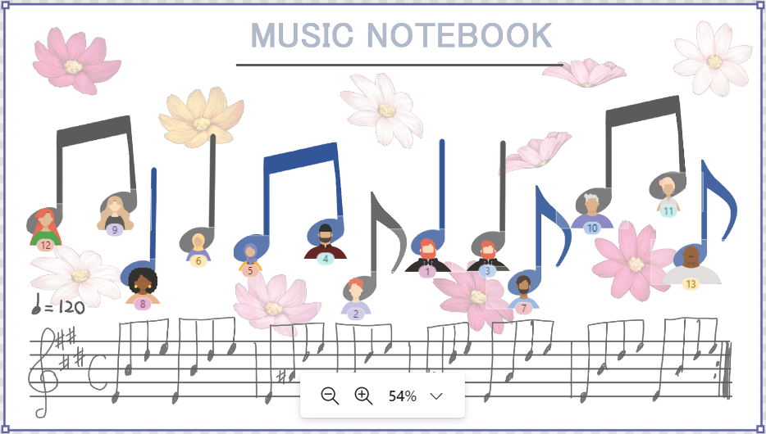
画像に設定できる 項目は？
配置とサイズ、 Z オーダー
透明を使うかどうか

Slide 12
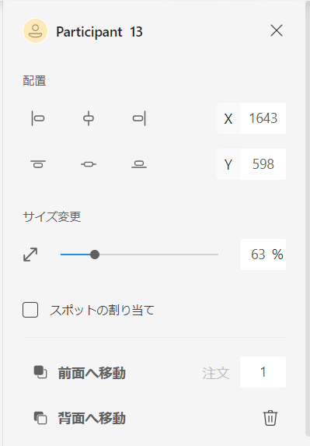
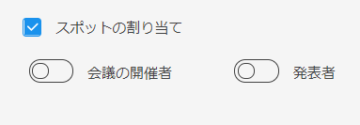
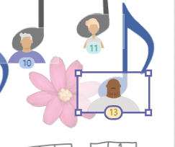
アバターに設定 できる項目は？
配置とサイズ、前後関係
スポットの割り当ても

Slide 13
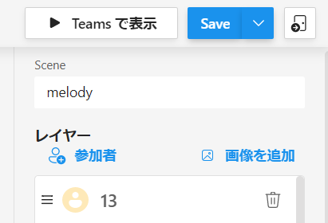
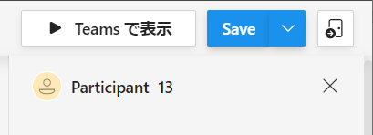
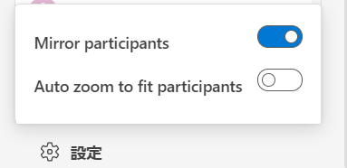
その他の設定
シーン名は忘れずに設定 （参加者や画像を選択すると隠れる）
自動ズームもできる

Slide 14
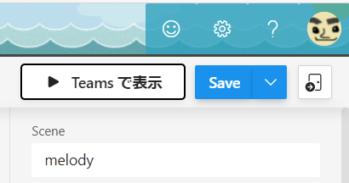
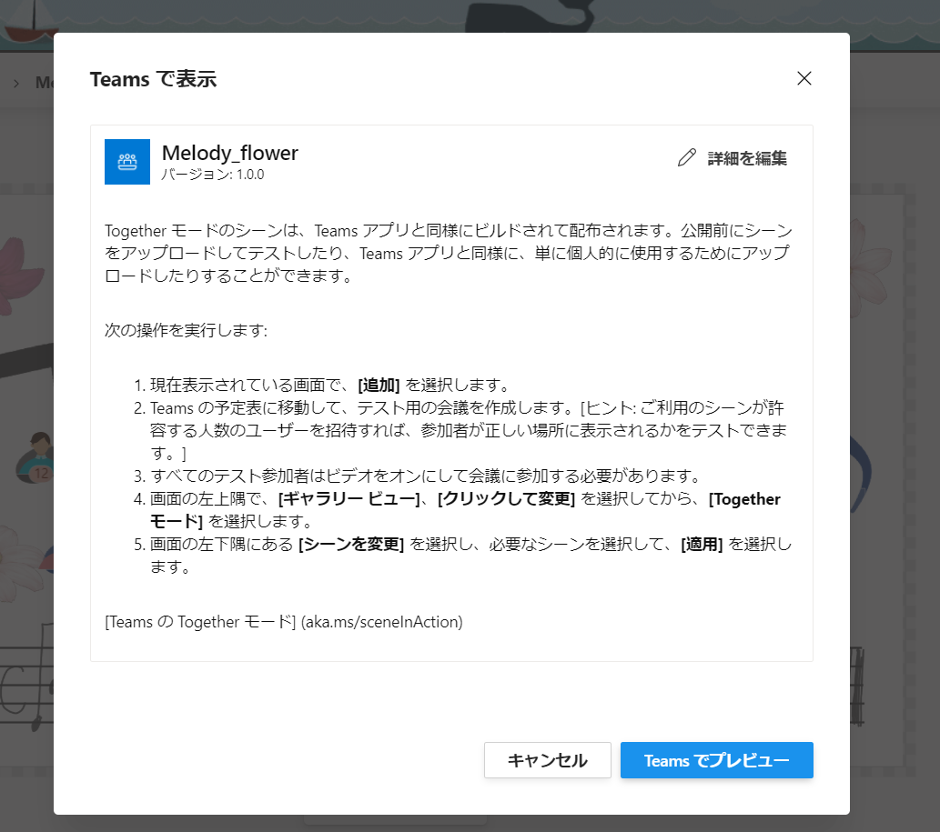
Teams に送り込もう
Teams で表示ボタンを押す
Teams でプレビューを押し アプリ追加に遷移

Slide 15
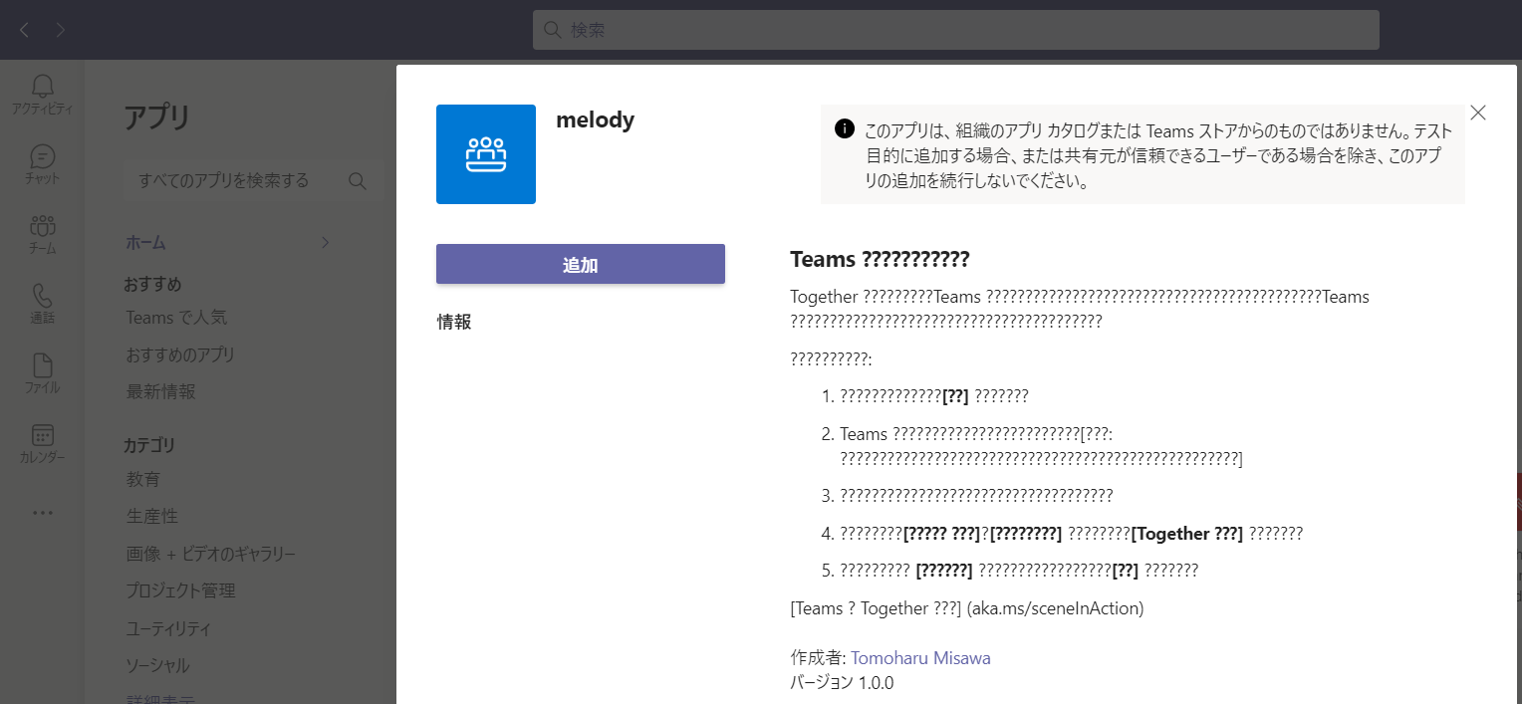
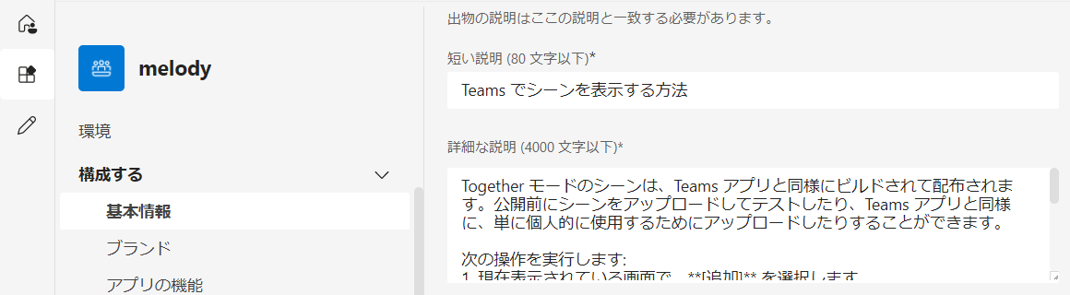
Teams 側で受け取ろう
Teamsに遷移して インストールが続きます
追加を押す
日本語は文字化けします
説明文も文字化け中 （アプリから変更できる）

Slide 16
たった これだけで 設定完了！
これで使えるようになりました！

Slide 17
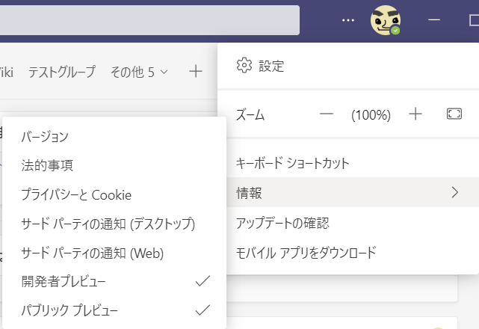
諸注意１
Teams に追加できない 場合はプレビュー設定を 確認しよう

Slide 18
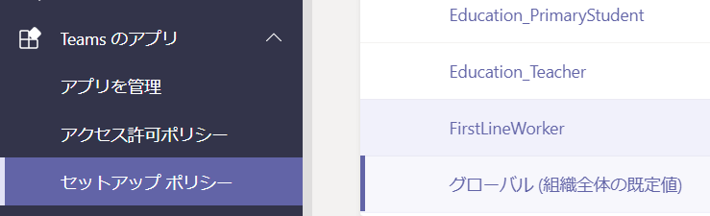
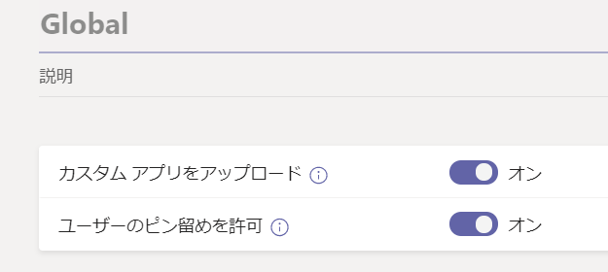
諸注意２
Teams 管理者設定も忘れずに

